Slide 1

Verhalten im Brandfall

Slide 2
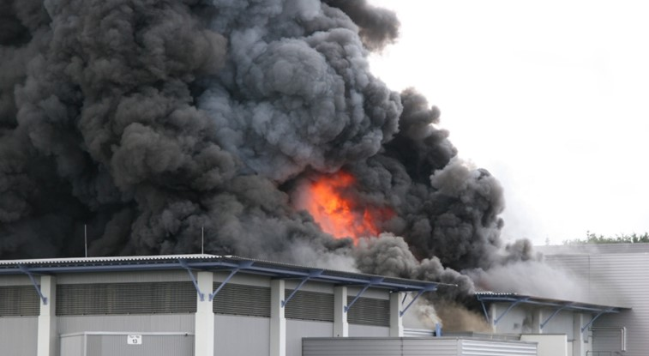
Schützen Sie Ihren Arbeitsplatz!
Unsere Mitarbeiter, unsere Anlagen und unser Know-how sind unser Kapital.
Dieses Kapital muss gemeinsam geschützt werden!
Ohne unsere Mitarbeiter, unsere Anlagen und unser Know-how können
wir nicht existieren!
© Saftey Xperts

Slide 3

Brandschutz ist unsere Aufgabe
Es ist unsere gemeinsame Aufgabe, Sorge dafür zu tragen, dass
Brände gar nicht erst entstehen können,
Personenschäden im Brandfall vermieden und
Sachschäden im Brandfall minimiert werden.
Dabei müssen Sie aktiv mithelfen!
© Saftey Xperts

Slide 4





Beachten Sie die Brandschutzzeichen
Diese Brandschutzzeichen können im Unternehmen vorkommen:
Feuerlöscher
Löschschlauch
Notruftelefon
Druckknopffeuermelder
Rettungsleiter

Slide 5
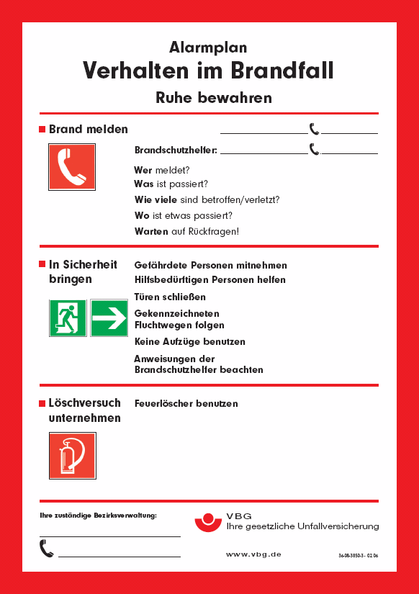
Verhalten im Brandfall
Auf diesem Aushang erhalten Sie wichtige Informationen zum richtigen Verhalten im Brandfall!
© Saftey Xperts

Slide 6

Der Notruf
Die europaweit einheitliche Notrufnummer lautet
1 1 2
Nennen Sie Ihren Namen!
Erklären Sie, was passiert ist!
Gibt es Verletzte oder eingeschlossene Personen? Wie viele?
Sagen Sie, wo sich der Brand befindet!
Warten Sie auf Rückfragen der Notrufzentrale!
© Saftey Xperts

Slide 7

In Sicherheit bringen
Bringen Sie sich und andere in Sicherheit!
Schließen Sie dabei Türen und Fenster, damit sich der Rauch nicht ausbreiten kann!
Um in einen sicheren Bereich zu kommen, folgen Sie den Fluchtwegkennzeichen:
© Saftey Xperts

Slide 8

Begeben Sie sich zum Sammelplatz
Begeben Sie sich zum Sammelplatz, damit wir sicher sind, dass sich niemand mehr in Gefahr befindet!
Wo sich Ihr Sammelplatz befindet, erfahren Sie von Ihrem Vorgesetzten!

Slide 9

Sachen kann man ersetzen
Gegenstände, Akten und andere Sachen kann man ersetzen. Menschenleben nicht!
Es ist Ihnen aus diesem Grund untersagt, im Gefahrenfall Akten oder persönliche Gegenstände mitzunehmen und sich dadurch in Gefahr zu bringen!
© Saftey Xperts

Slide 10

Aufzüge benutzen verboten!
Es ist verboten, im Brandfall den Aufzug zu benutzen!
© Saftey Xperts
© Saftey Xperts

Slide 11
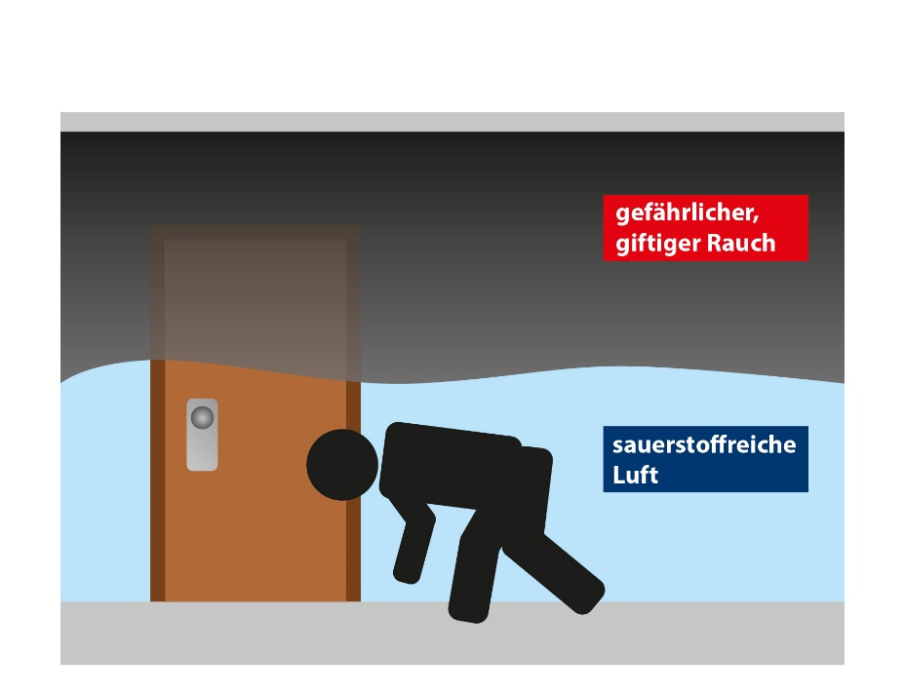
Flüchten Sie in Bodennähe
Ist der Fluchtweg verraucht, flüchten
Sie in Bodennähe!
Dort gibt es noch genug Sauerstoff.
© Saftey Xperts

Slide 12
Versperrter Fluchtweg
Im Fall der Situation des durch Feuer und/oder Rauch versperrten Fluchtwegs
bleiben Sie in Ihrem Raum
dichten Sie die Tür ab
machen Sie sich am geschlossenen Fenster bemerkbar!
Warten Sie auf Hilfe durch die Feuerwehr.

Slide 13
Tipps zum Verhalten im Brandfall
Beim Notruf über Handy kann Ihr Notruf in der Nachbarleitstelle auflaufen.
Machen Sie deshalb genaue Ortsangaben!
© Saftey Xperts

Slide 14

Tipps zum Verhalten im Brandfall
Beim Notruf über Handy kann Ihr Notruf in der Nachbarleitstelle auflaufen.
Machen Sie deshalb genaue Ortsangaben!
Denken Sie daran, bei der Flucht
hör-, seh- und gehbehinderten Kollegen zu helfen!
© Saftey Xperts

Slide 15
Tipps zum Verhalten im Brandfall
Beim Notruf über Handy kann Ihr Notruf in der Nachbarleitstelle auflaufen.
Machen Sie deshalb genaue Ortsangaben!
Denken Sie daran, bei der Flucht
hör-, seh- und gehbehinderten Kollegen zu helfen!
Aber spielen Sie nicht den Helden!
© Saftey Xperts

Slide 16
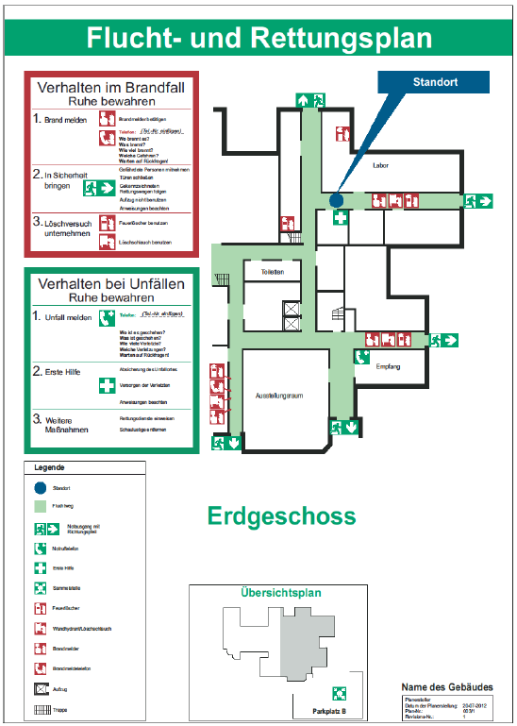
Flucht- und Rettungsplan
Machen Sie sich mit den an Ihrem Arbeitsplatz vorhandenen Flucht- und Rettungsplänen vertraut!
© Saftey Xperts

Slide 17

Löschversuch unternehmen
Unternehmen Sie nur dann einen Löschversuch, wenn Sie ein geeignetes Löschmittel zur Verfügung haben und sich dabei nicht selbst gefährden.
In allen anderen Fällen überlassen Sie das Löschen der Feuerwehr!

